Slide 1
깃 허브 정리 및 리눅스 명령어 구현
https://github.com/8352341/systempgm
2020875015
김상훈

Slide 2
목차
깃허브 정리
리눅스 명령어 구현

Slide 3
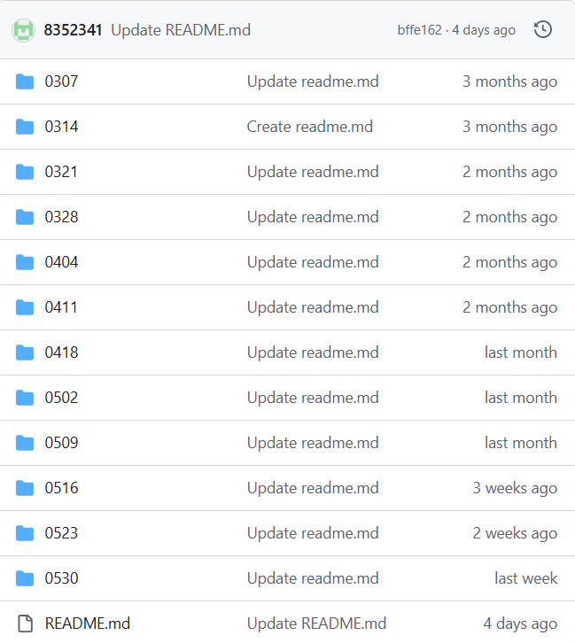
깃 허브 정리

Slide 4
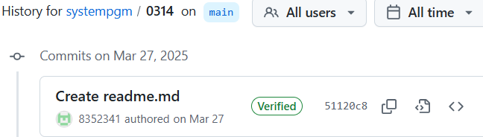
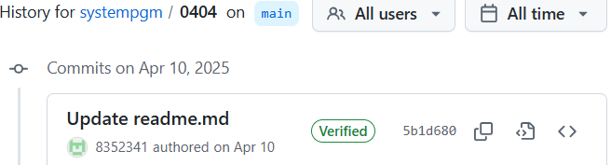
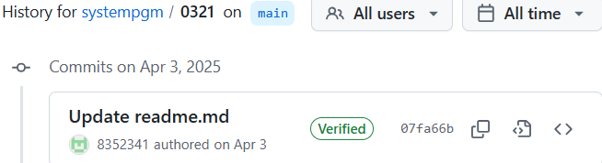
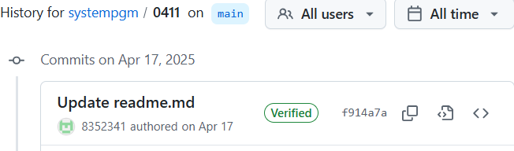
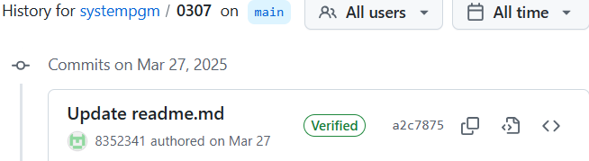
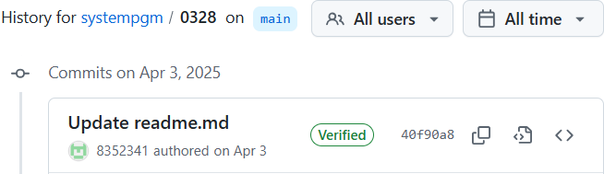
0307~0411

Slide 5
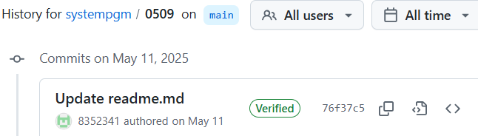
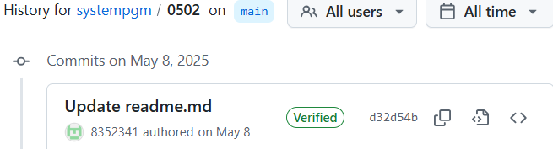
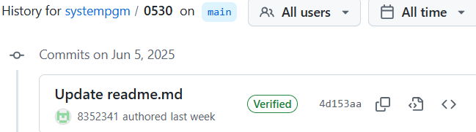
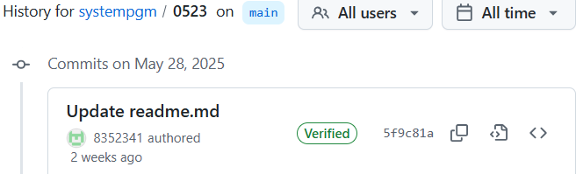
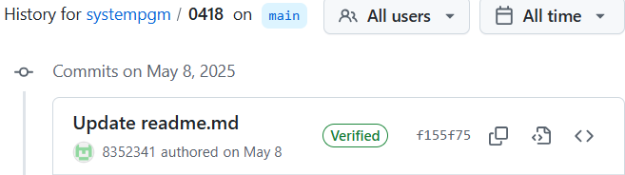
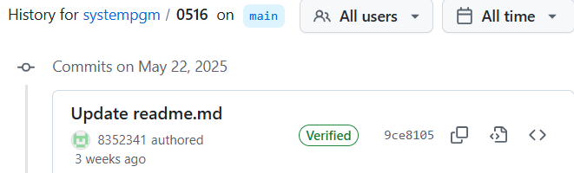
0418~0530

Slide 6
점수:13점
2주차(0314) 내용을 업로드 하지 못했습니다.
3주차(0321),7주차(0418) 업로드를 늦게 하였습니다.
이런 이유로 각각 -1,-0.5*2해서 -2 점을 주었습니다.

Slide 7
리눅스 명령어 구현
1.Hostname
2.Uname
3.Ls
4.Cat
5.Ps
6.Df
7.who
7.rm
8.echo
9.Grep
10.sort

Slide 8
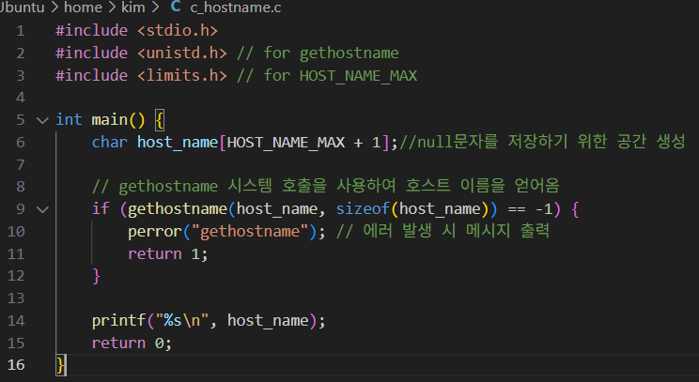

hostname
현재 접속한 컴퓨터(서버)의 이름을 출력 하는 명령어입니다.
Gethostname()을 통해 호스트 이름을 읽어와 출력합니다.

Slide 9
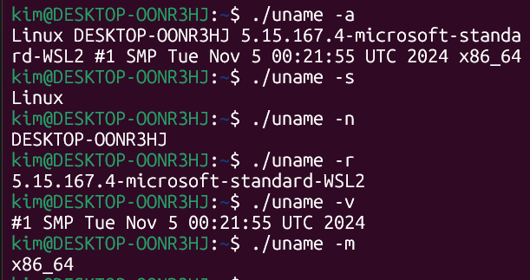
Uname
Uname:현재 운영체제의 정보를 표시합니다.
-a : 모든 정보를 표시합니다.
-s : 시스템 이름을 출력합니다.
-n : 네트워크 호스트 이름을 출력합니다.
-r : 커널 릴리즈 버전을 출력합니다.
-v : 커널 버전을 출력합니다.
-m : 머신 하드웨어 이름을 출력합니다.

Slide 10
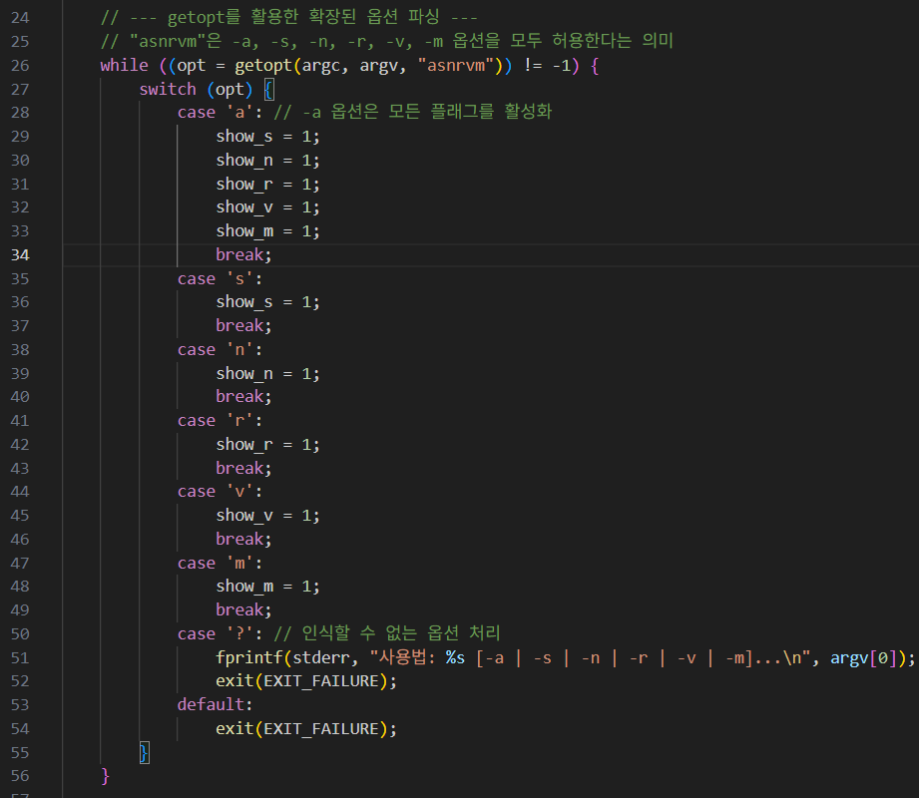
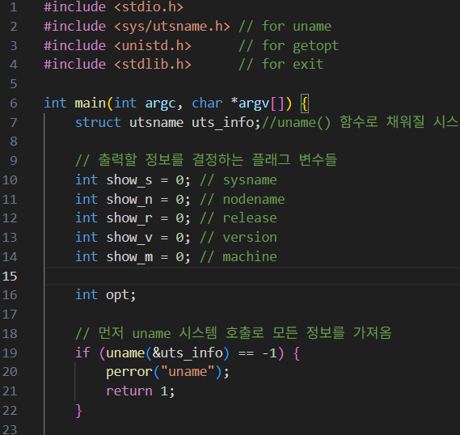
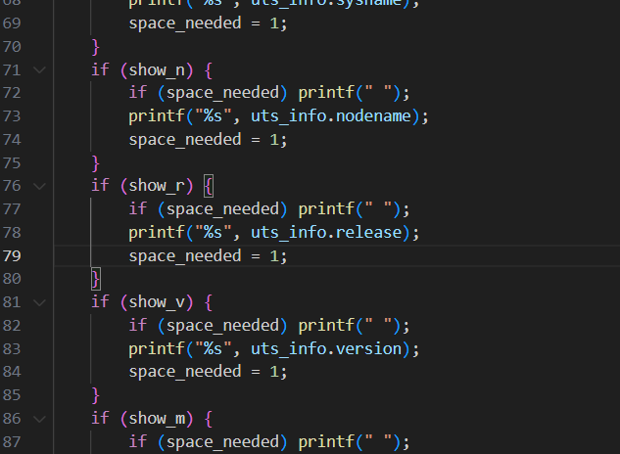
Uname-a,-s,-n,-r,-v,-m
s,n,r,v,m의 변수를 생성후
Uname()로 정보를 가져오고a,s,n,r,v,m 옵션을 만들어 옵션에 따라 변수들을 활성화 합니다.
활성화 된 변수에 따라 uname()으로 가져온 정보를 출력합니다. .

Slide 11
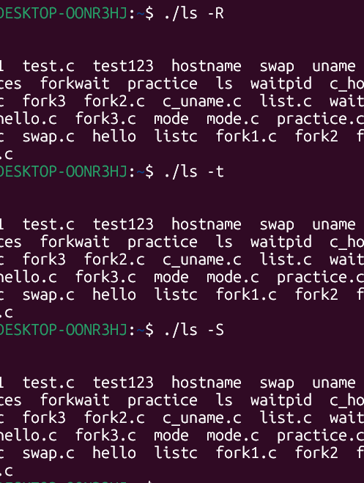
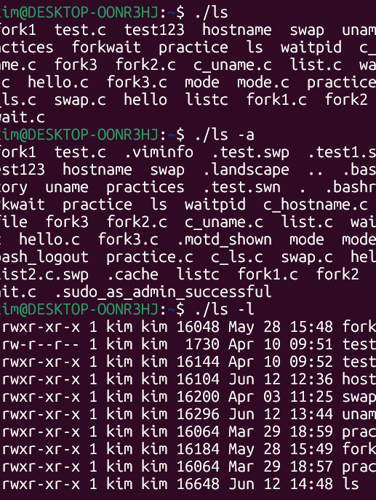
Ls
ls : 현재 디렉토리의 파일 이름을 출력합니다.
-a : 숨김 파일까지 모두 출력합니다.
-l : 파일의 상세 정보를 출력합니다.
-R : 파일의 하위 디렉토리까지 출력합니다.
-t : 수정 시간 기준으로 정렬합니다.
-S : 파일 크기 기준으로 정렬합니다.

Slide 12
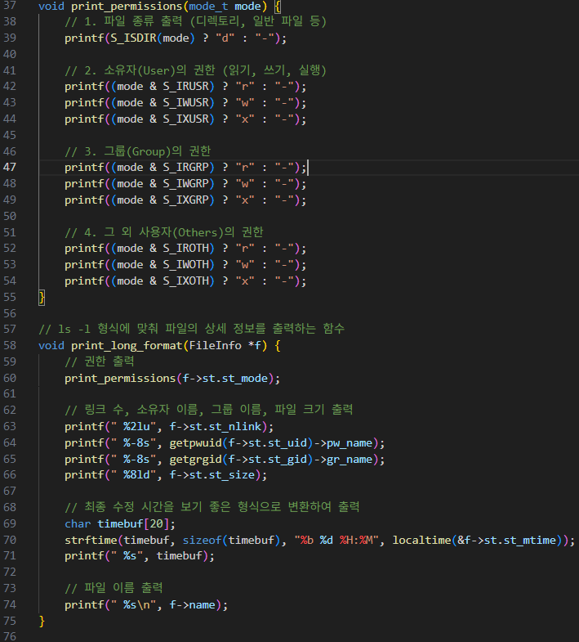



ls, ls-a, ls-l
옵션이 없으면 기본출력
-a는 “.” 으로 시작하는 파일까지 출력하고 -l는 권한,링크 수 ,소유자 이름 등을 출력

Slide 13
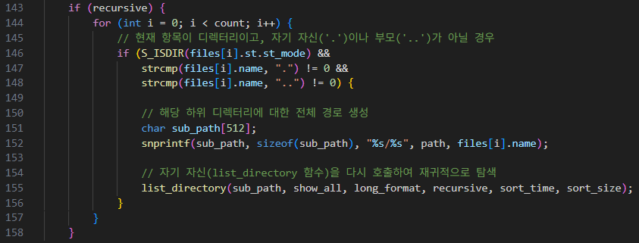
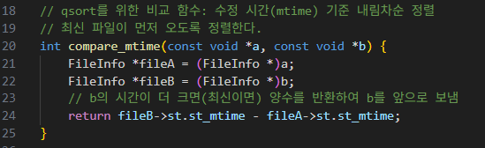

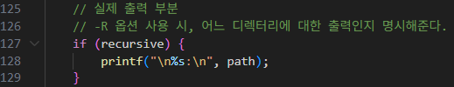
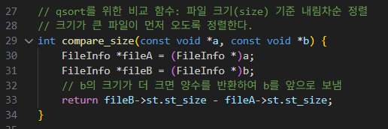

ls-R,ls-t,ls-S
-R에선 재귀적으로 디렉터리 내부를 탐색해 경로이름까지 출력
-t에선 시간을 비교해 시간순으로 정렬하고
-S에선 파일크기끼리 비교해 정렬한다.

Slide 14
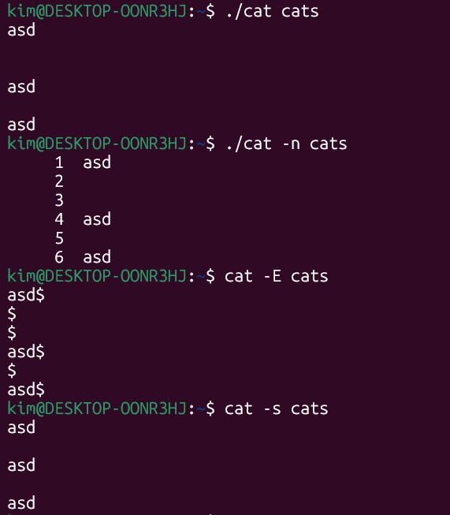
Cat
Cat:파일의 내용을 출력하고, 입력하지 않을 경우
입력한걸 출력합니다.
-n : 줄 번호 출력합니다.
-s : 줄 끝 표시합니다.
-E : 연속된 빈줄 제거합니다.

Slide 15
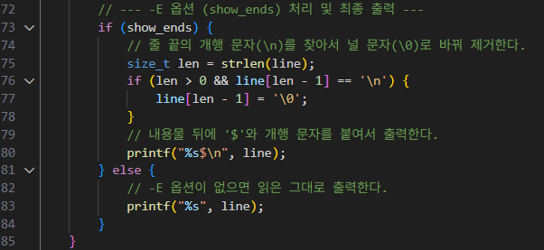
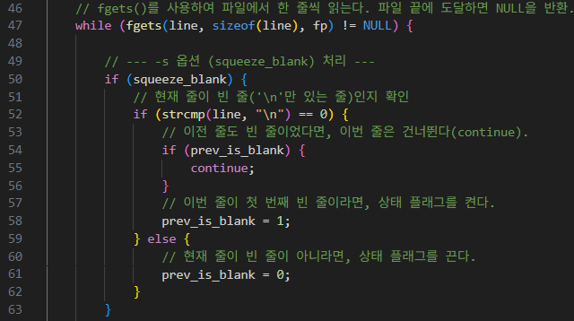
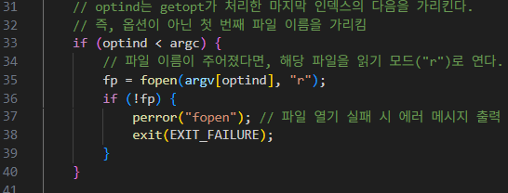
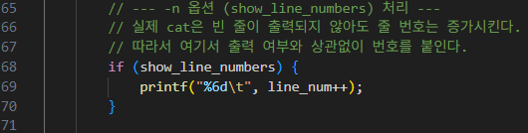
cat, cat -n, cat -s, cat -E
기본 Cat을 실행하면 파일을 읽기 모드로 연다.
-n에선 줄번호를 1씩 증가시키면서 앞에 출력한다
-E 에선 줄 끝에\n을 찾아 %s로 변경한다
-s는 앞에 빈 줄일 경우 플래그를 켜 고 다음 줄도 빈 줄일 경우 건너뜀

Slide 16
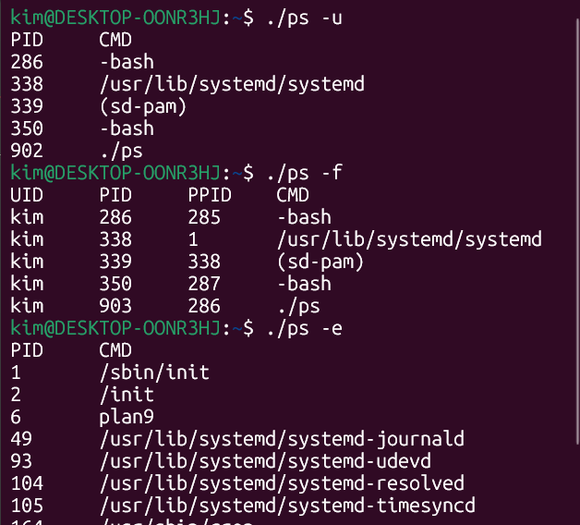
Ps
ps : 프로세스 관련 정보를 출력합니다.
-u : 현재 사용자 프로세스를 출력합니다.
-f : 전체 정보(UID, PID, PPID, CMD 등)를 출력합니다.
-e : 전체 사용자 프로세스 출력합니다.

Slide 17
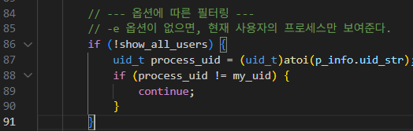
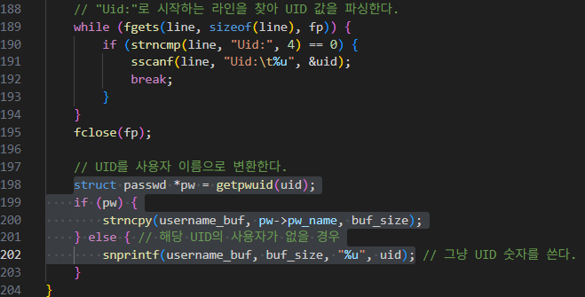
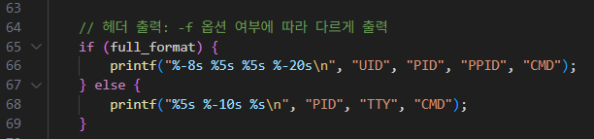
ps-u,ps-f,ps-u
UID로 시작하는 문장을 통해 UID값을 읽어오고 UID를 사용해 사용자 이름을 찾는다
-f의 옵션을 확인해 출력을 다르게 한다
-e 옵션을 확인해 프로세스를 어디까지 보여줄지 결정한다

Slide 18
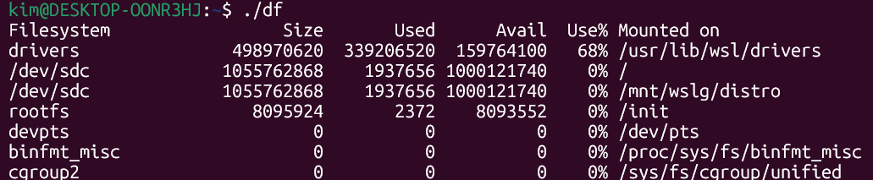
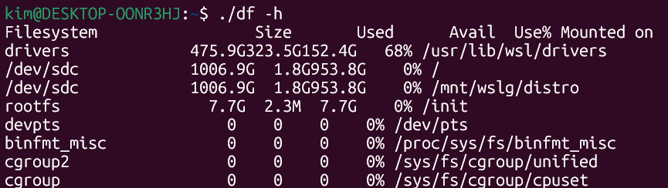
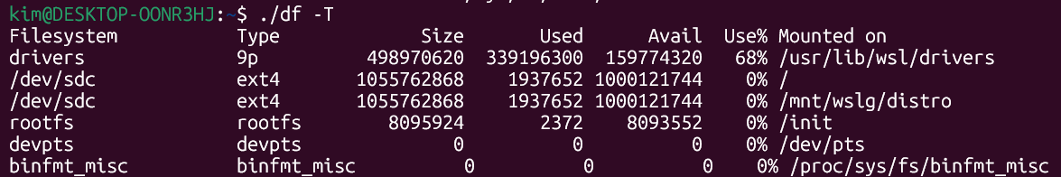
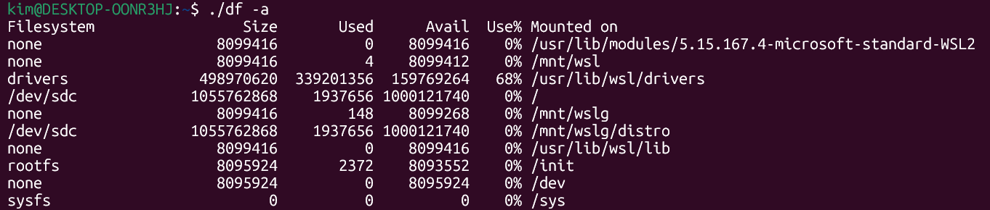
Df
df : 디스크의 전체 용량, 사용 중인 용량, 남은 용량 등을 파일 시스템 단위로 출력합니다.
-h : 사람이 읽기 쉬운 단위로 출력
-T : 파일시스템의 종류를 추가로 출력합니다.
-a : 기본적으로 안 보여주는 내용까지 출력합니다.

Slide 19
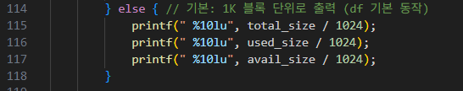

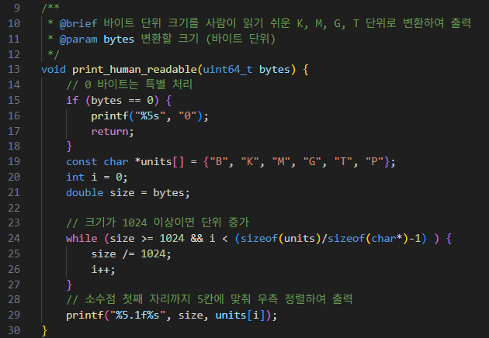

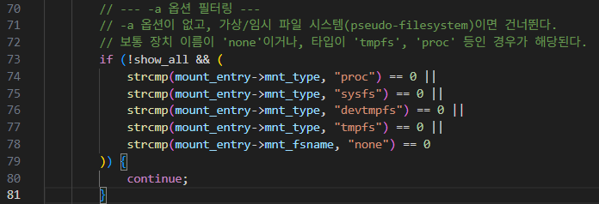
Df, df-h, df-T, df-a

Slide 20
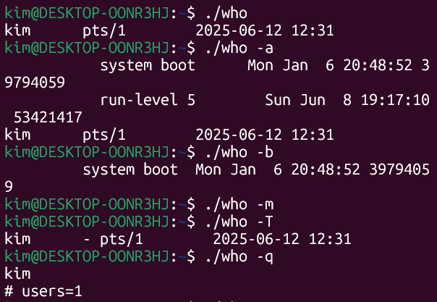
Who
Who :현재 로그인한 사용자들을 표시합니다.
-a : 일반 사용자 프로세스 외에도 시스템 정보들을 추가로 표시합니다.
-b : 시스템 부팅 시간만 출력하고 종료합니다.
-m :현재 터미널과 연결된 사용자 정보만 출력합니다.
-T :각 사용자의 터미널 쓰기 권한 상태를 표시합니다.
-q :간단한 형식으로 사용자 목록과 총 인원수만 출력합니다.

Slide 21
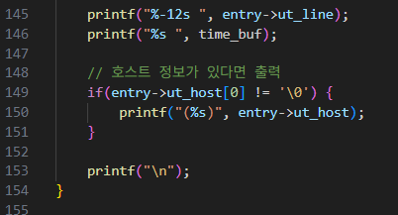
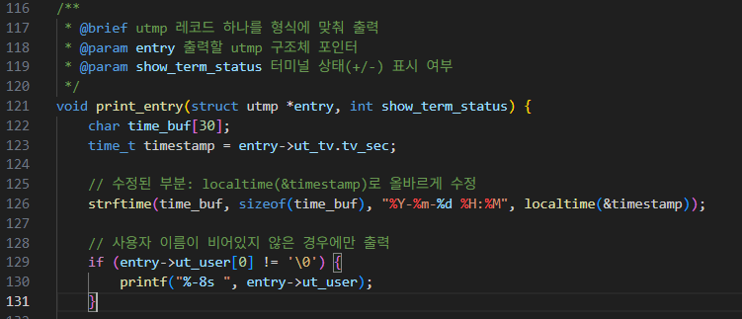
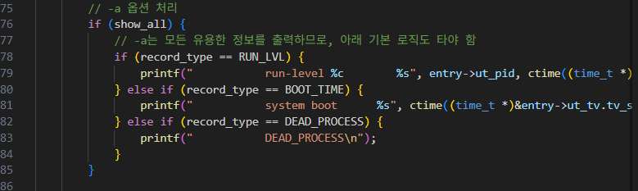
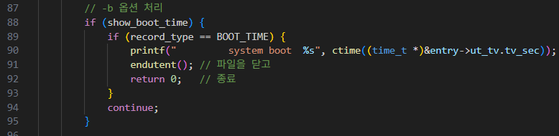
Who, who-a, who-b

Slide 22
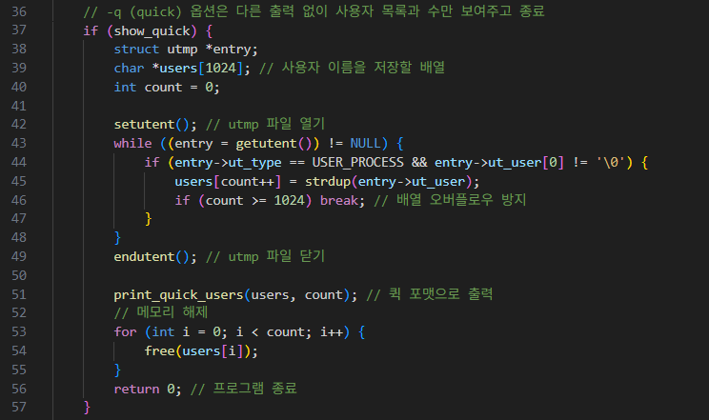
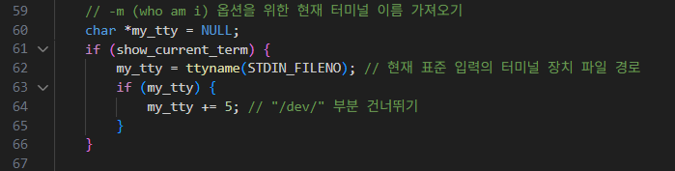
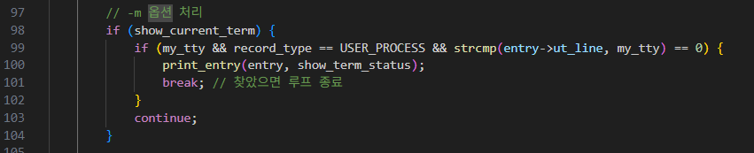
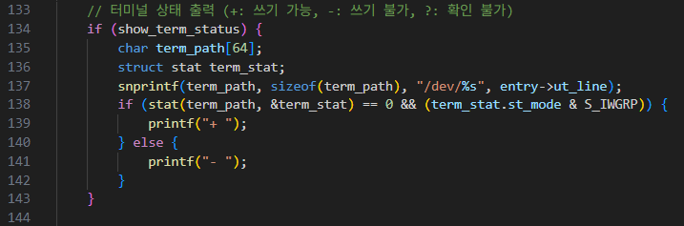

Who-m, who-T, who-q

Slide 23





rm
Rm : 파일을 삭제합니다.
-f : 파일을 강제로 삭제합니다.
-i : 삭제전 확인 메시지를 띄웁니다.
-r : 디렉터리와 그 안의 내용을 재귀적으로 삭제합니다.
-v : 삭제한 항목을 출력합니다.

Slide 24







Rm-f,rm-i,rm-r,rm-v

Slide 25

echo
Echo : 인자로 받은 문자열을 출력으로 내보냅니다.
-n : 줄바꿈을 생략합니다.
-e : \n같은 escape 문자를 실제 특수문자로 해석합니다.
-E : escape문자를 해석하지 않습니다.

Slide 26



Echo-E,echo-e,echo-n

Slide 27

grep
Grep : 문자열이 포함된 라인을 검색합니다.
-i : 대소문자를 무시하고 검색합니다.
-n :매치된 라인의 번호를 함께 표시합니다
-v : 문자열이 포함되지않은 라인을 검색합니다.
-e : 문자열이 포함된 라인을 검색합니다.
-c :포함된 라인의 수를 계산합니다.

Slide 28



grep-i,grep-v,grep-n

Slide 29



Grep-c,grep-e,파일 처리

Slide 30


sort
Sort :각 라인 전체를 알파벳 순서대로 정렬합니다.
-r : 기본 정렬의 역순으로 결과를 출력합니다.
-k : -k n(숫자) 옵션을 사용하여 n 번째 필드를 기준으로 정렬합니다.
-n :실제 숫자 기준으로 정렬합니다.
-u : 중복된 라인을 하나만 남기고 제거합니다.

Slide 31




Sort-k,sort-r,sort-u

Slide 32
점수:13.5점
만들면서 부족한 점을 많이 느꼈습니다.

